Slide 1

HARIM Design & computação
INTRODUÇÃO AO DESIGN GRÁFICO PARA IGREJAS.
Aula 1 – Conceitos básicos

Slide 2


Ninguém é tão ignorante que não tenha algo a ensinar. Ninguém é tão sábio que não tenha algo a aprender.
BLAISE PASCAL
PRA INICIAR...
ALGO PARA SE PENSAR
Se o sábio lhe der ouvidos, aumentará seu conhecimento, e quem tem discernimento obterá orientação.
PROVÉRBIOS 1:5

Slide 3
Nome:
Matheus Lira de S. e Souza
Idade:
23 Anos
QUEM SOU
EU?
Profissão:
Engenheiro de computação e designer
Área de atuação:
Desenvolvedor Web e criação de UX e UI
Área de atuação na igreja:
Ministério de multimídia, comunicação e louvor

Slide 4







ESSE SOU EU

Slide 5
AGORA VAMOS COMEÇAR!

Slide 6
UM POUCO DE CONCEITO...
“Design ou desenho industrial é a idealização, criação, desenvolvimento, configuração, concepção, elaboração e a especificação de objetos que serão produzidos industrialmente...”
Fonte: Revista Design

Slide 7
APLICADO AO NOSSO MEIO
DENTRO DE UMA IGREJA,
O QUE É DESIGN?
É a forma de comunicarmos, através de forma atrativa, limpa e conceitual alguma informação ao público alvo, sendo sucinto nos textos e fotos a serem expostos.

Slide 8


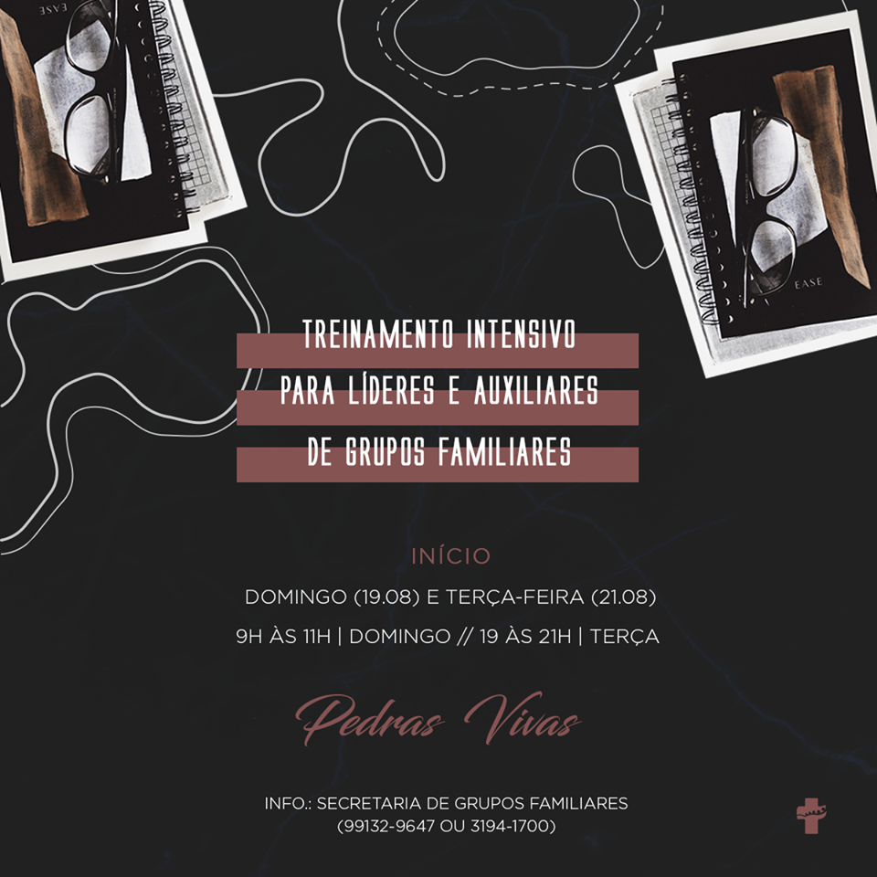



ALGUNS EXEMPLOS DE COMO O DESIGN PODE CONTRIBUIR EM UMA IGREJA:

Slide 9
ÁREAS DE ATUAÇÃO DO DESIGN DENTRO DA IGREJA:
Edição de imagem
Criação de convites/banners
Edição de vídeo
Criação de vídeos convites
Personalização de boletins
Criação de modelos de camisas
Criação de logo para ministérios
Melhor uso de redes sociais
Melhor divulgação de programações
Etc...

Slide 10
A ÁREA QUE IREMOS NOS APROFUNDAR É A DE DESIGN GRÁFICO, COM FOCO EM EDIÇÃO DE IMAGEM E VÍDEO, CRIAÇÃO DE VETORES E ANIMAÇÕES, CORES E TIPOGRAFIA.

Slide 11
Área responsável pela comunicação de um conceito ou ideia através de recursos visuais (imagens, vídeos) e tipográficos (texto, fonte) geralmente voltada para mídias impressas ou com fins em redes sociais.
O QUE É
DESIGN GRÁFICO?

Slide 12

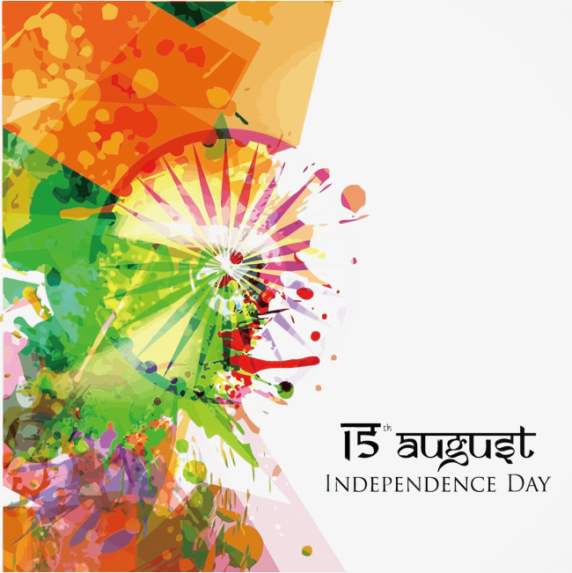
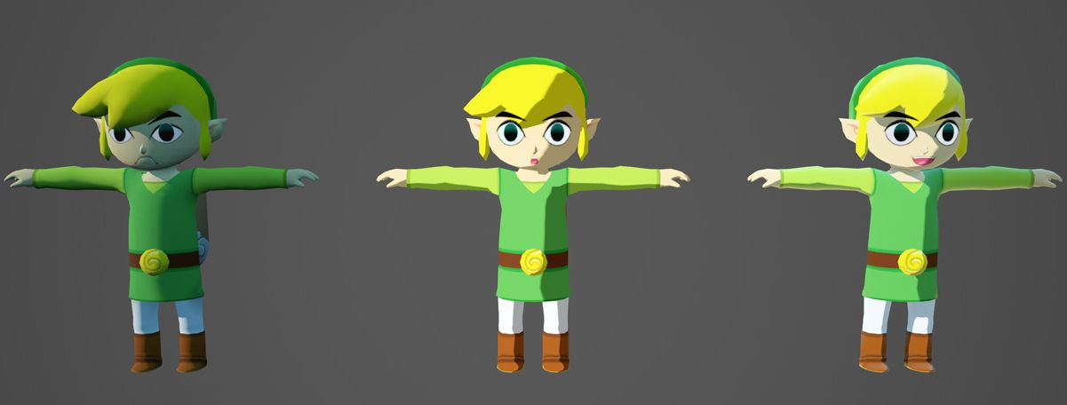
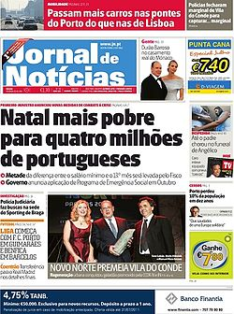
Temos as seguintes áreas:
Fotografia
Vetorização
APLICANDO O
DESIGN NA
PRÁTICA
Desenho 3D
Edição digital

Slide 13









SOFTWARES UTILIZADOS:
Softwares mais comuns (programas a serem utilizados nesse curso):
Outros softwares com as mesmas finalidades:
Photoshop
Illustrator
InDesign
Corel Draw
Pixelmator
Sony vegas
E outros que não serão foco nesse curso.
Premiere Pro
After Effects
Audition

Slide 14
TIPOS DE IMAGEM DIGITAL
Bitmap
Possui maior grau de realismo;
Utilizado em Fotografias.
Vetorial
Não perde qualidade ao ser dimensionada;
Utilizada em ilustrações e mídias impressas.
MAIS CONCEITOS...

Slide 15


VETORIAL
BITMAP

Slide 16
BITMAP
JPEG;
PNG;
GIF;
BMP;
TIFF;
RAW...
FORMATOS DE IMAGENS DIGITAIS
VETORIAL
AI (Adobe Illustrator);
CDR (Corel Draw);
EPS (Universal);
SVG (Navegadores)...

Slide 17
Imagens vetoriais não possuem problemas com resolução ou tamanho, pois independente desses fatores, sua qualidade sempre será a mesma, porem quando o assunto é sobre imagem em bitmap, já é um pouco diferente e tem alguns pontos que precisamos observar...
TAMANHO
X
RESOLUÇÃO

Slide 18
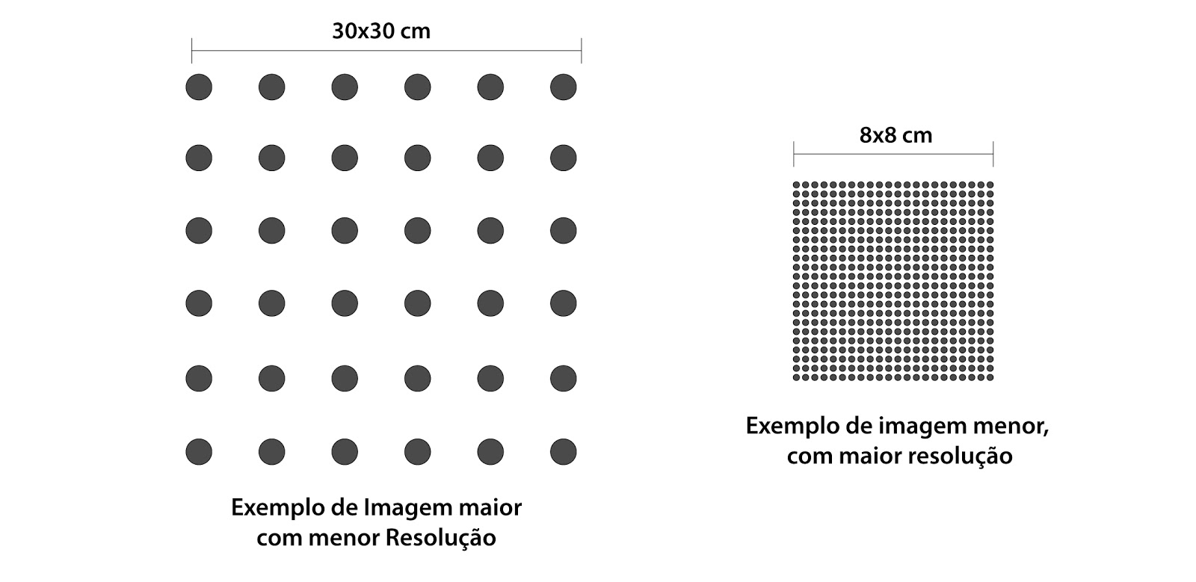

Slide 19

Alta resolução
NA PRÁTICA
Permite usar em um tamanho maior sem perder a qualidade da imagem

Slide 20

Baixa resolução
NA PRÁTICA
Perde qualidade ao aumentar seu tamanho.

Slide 21
VAMOS COMBINAR ASSIM, ENTÃO...
Prefira imagens de alta qualidade, com boa iluminação, que se adeque ao contexto de uso. Isso fará com que suas criações sejam mais atrativas e você terá uma liberdade maior para editá-las.
Durante o cruso disponibilizarei algumas imagens que tenho e também alguns sites onde é possível pegar imagens com ótima qualidade.

Slide 22
CORES
SUAVIDADE
HARMONIA
Cores impactantes possuem a sua importância, então procure suavizar o impacto delas onde vocês as utilizar.
Para alguém que não sabe muito sobre design e cores, encontrar harmonia é algo difícil, mas aos poucos vamos aprendendo.

Slide 23



PALETA DE CORES

Slide 24
CORES FRIAS
CORES QUENTES

Slide 25
PROCURE SEMPRE O EQUILÍBRIO
DA FORÇA?
NÃO, DAS CORES!

Slide 26
TIPOGRAFIA
Não vamos nos aprofundar nesse assunto pelo fato dele ser muito grande, com uma ampla área de estudo e aplicação. Vamos nos ater apenas ao que precisamos saber.
Tipografia: Do grego typos = forma e graphein = escrita.
É a mecanização da escrita feita através da tecnologia para a reprodução de textos em série.
Tipografia também é o termo usado para definir o estudo dos tipos (apesar de algumas pessoas usarem bastante também o termo tipologia).

Slide 27

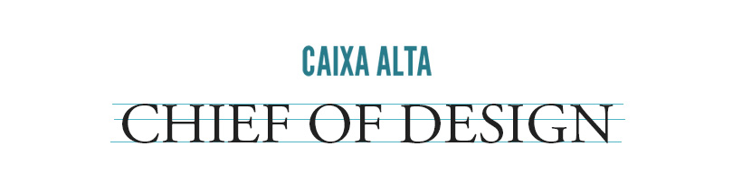
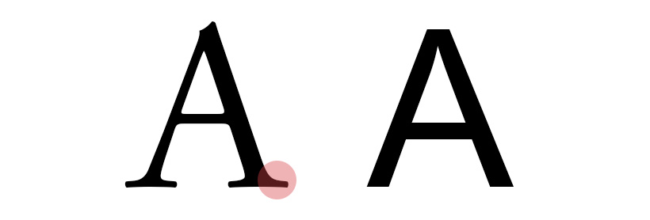
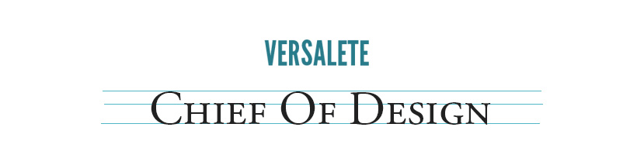




TIPOS DE
TIPOGRAFIAS
Caixa baixa
Caixa alta
Com ou sem serifa:
Versalete
Old style
Ligaduras:
Lining
Small caps

Slide 28
EXEMPLOS DE TIPOGRAFIAS
Oswald
brushgyo
Um texto qualquer
Um texto qualquer
Montserrat
Aesthetik Script
Um texto qualquer
Um texto qualquer
Bebas Neue
Alex Brush
Um texto qualquer
Um texto qualquer
Adobe Devanagari
j.d.
Um texto qualquer
Um texto qualquer

Slide 29

Em 2016, a empresa de serviços de transporte Uber anunciou que mudaria sua identidade visual inteira. E com seu logotipo não foi diferente. A mudança nele ocorreu porque a leitura de seu logo antigo era comprometida devido a utilização de uma fonte muito Thin.
O espaçamento entre as letras também foi alterado e, com esse estudo tipográfico, a nova identidade visual da empresa ficou bem mais agradável para a leitura e utilização no ambiente mobile.

Slide 30

A empresa mudou seu logo em 2014 com uso de uma tipografia mais simples e flat que o visual que eles adotavam. Provavelmente seguiram essa linha já que é uma tendência no design nos últimos anos.
A Netflix causou certas divergências apresentando essa nova tipologia.

Slide 31

Muitas pessoas ao verem a nova tipografia usada com os demais elementos considerou que a mudança com a fonte fez o logo parecer menos sério, como se fosse de uma empresa de brinquedos e não de uma competição esportiva de fato.
Apesar de todos esses casos, é importante ressaltar: gosto é pessoal. Claro que certas decisões continuam ruins, mas todos os casos geraram divergências no público, inclusive os bons!
Então, pesquise bem e conheça bastante seu público para usar a tipografia que definitivamente seja a mais adequada a ele.

Slide 32
MAIS UM COMBINADO...
Procure fontes que se adequem ao contexto que você as estiver utilizando, não utilize fontes muito chamativas onde não há necessidade e tire o foco principal.
A combinação de fontes e cores é o forte de muitas imagens criadas, são um dos maiores atrativos para o público ser alcançado.

Slide 33
POR ENQUANTO É SÓ...
Durante esse curso vamos aprender alguns outros conceitos, esses que foram passados anteriormente serão os que mais vão ser utilizados.

Slide 34


